Slide 1
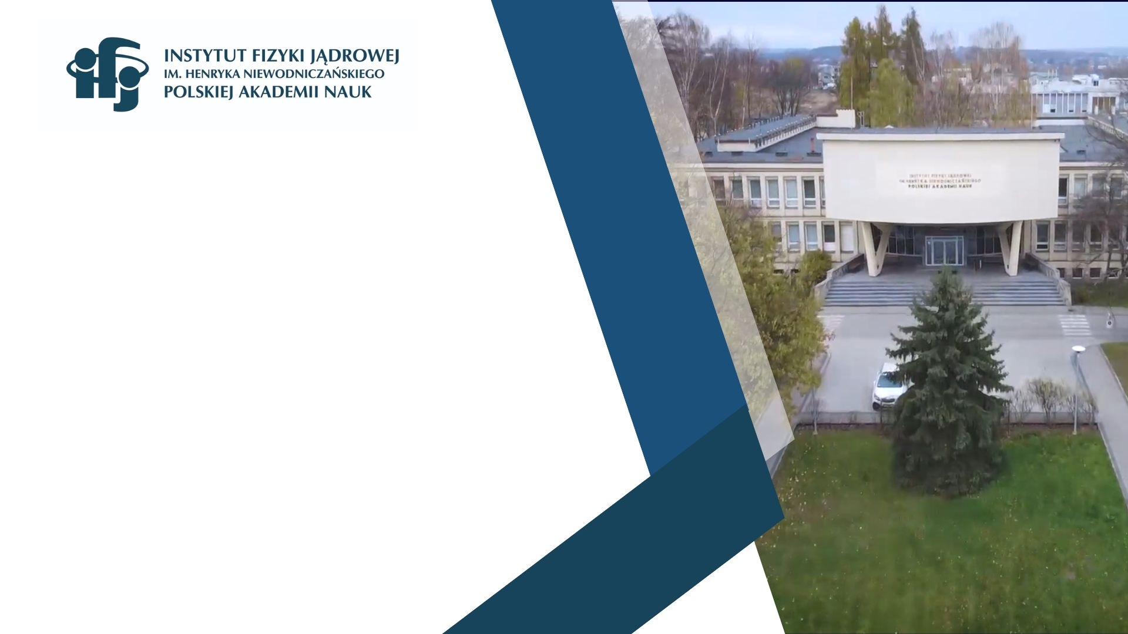


Polska Szkoła Akceleratorowa: Wybrane Zagadnienia Akceleracji
dr hab. Dariusz Bocian, prof. IFJ PAN
z-ca Dyrektora ds. Naukowo-Technicznych
19 października 2026 r.

Slide 2

Polska Szkoła Akceleratorowa
Akceleratory przyszłość czy przeszłość?
~ 6% akceleratorów stosuje się do badań naukowych
(fizyka cząstek elementarnych – 0.5%, fizyka jądrowa, ciało stałe, materiały – 0.5%, biologia – 5%);
zastosowania medyczne (~35%);
zastosowania przemysłowe (prawie 60%).
W środowisku naukowym związanym z akceleratorami istnieje przeświadczenie, że akceleratory będą kluczowymi aktorami czwartej rewolucji przemysłowej umożliwiając przemysłowi i medycynie wykorzystywanie technologii opartych na dostępie do poziomu atomowego i subatomowego oraz interakcji z nim.
→ nowa era medycyny nuklearnej: radioizotopy promieniotwórcze do miejscowego leczenia nowotworów i innych chorób (teragnostyka).
→ „fabryki światła”: litografia ⇒ nowoczesne mikroprocesory
Wykładowcy:
prof. dr hab. inż. Sławomir Wronka
dr hab. inż. Krzysztof Czuba, prof. PW
dr inż. Wojciech Cichalewski
dr Adriana Wawrzyniak
dr inż. Marek Gąsior
dr hab. Dariusz Bocian, prof. IFJ PAN
Organizacja:
Dariusz Bocian
Dorota Zajdel
Wsparcie:
Lazar Nikitović
Davide Borchia

Slide 3


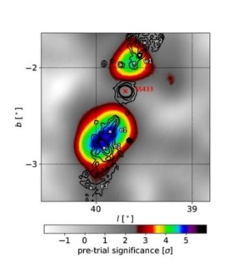
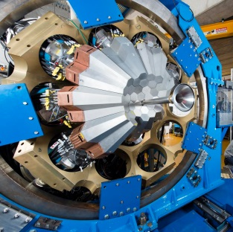
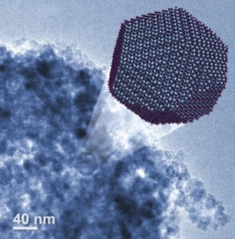
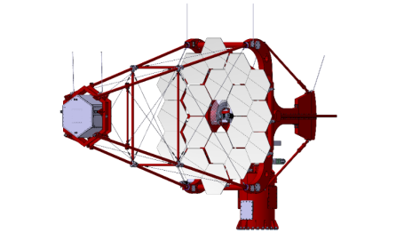
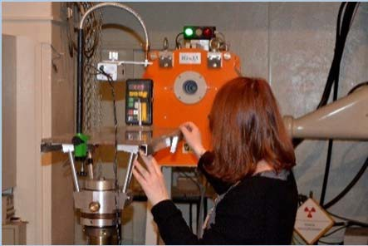
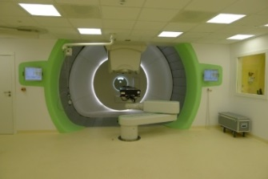
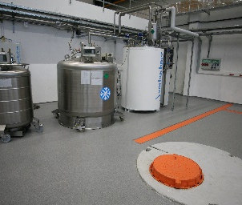


Struktura IFJ PAN
Oddziały naukowe:
Fizyki i Astrofizyki Cząstek
Fizyki Jądrowej i Oddziaływań Silnych
Fizyki Materii Skondensowanej
Fizyki Teoretycznej
Badań Interdyscyplinarnych
Zastosowań Fizyki
Działy naukowo-badawcze:
Centrum Cyklotronowe Bronowice
Dział Budowy Aparatury i Infrastruktury Badawczej
Cztery akredytowane laboratoria
Edukacja:
Międzynarodowe Studium Doktoranckie
Interdyscyplinarne Środowiskowe Studia Doktoranckie
Krakowska Interdyscyplinarna Szkoła Doktorska
Działy pomocnicze
REZULTATY: ok. 650 publikacji rocznie

Slide 4














Oddział Fizyki i Astrofizyki Cząstek
NO1
Główne kierunki badań
Eksperymenty w ośrodku CERN przy zderzaczu LHC (Genewa, Szwajcaria)
Eksperyment Belle II przy zderzaczu SuperKEKB (Tsukuba, Japonia)
Eksperyment neutrinowy T2K (Tokai to Kamioka, Japonia)
Prace nad przyszłymi wielkimi projektami fizyki cząstek elementarnych
Udział w pracach wielkich obserwatoriów astrofizycznych

Slide 5
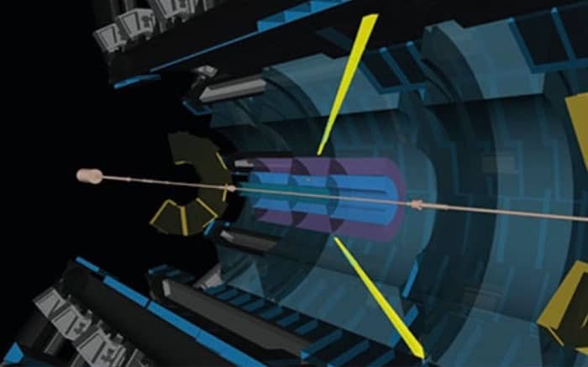
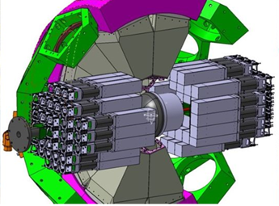
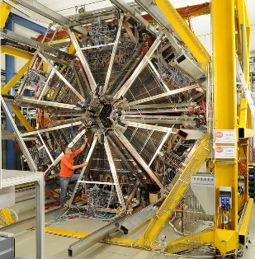
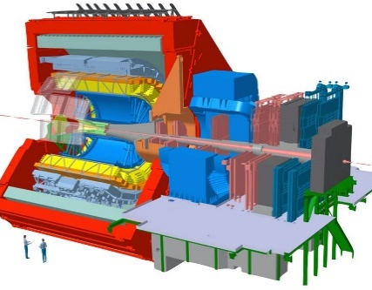
Fizyka jądrowa i fizyka oddziaływań silnych
NO2
Główne kierunki badań
Teoria silnych oddziaływań
i układów wielu ciał
Badania oddziaływań jądrowych w obszarze niskich i pośrednich energii: mechanizmu reakcji jądrowych oraz produkcji mezonów w zderzeniach hadronów;
Badanie rozpraszania fotonu na fotonie;
Badania teoretyczne struktury i dynamiki układu wielu ciał oddziałujących silnie.
Struktura jądra atomowego
Badania ewolucji własności jąder atomowych w funcji temperatury, spinu i izospinu (GANIL/SPIRAL2, LNL Legnaro, GSI/FAIR, IJC Lab);
Prace badawczo-rozwojowe nowych technik detekcji dla fizyki jądrowej – m.in. projekty AGATA i PARIS.
Reakcje jądrowe
i
procesy hadronowe
Testy Modelu Standardowego za pomocą eksperymentów z fizyki jądrowej nEDM;
Badanie oddziaływań hadronowych w gęstej i gorącej materii - eksperyment HADES w GSI/FAIR;
Badanie równania stanu – eksperyment SPiRIT w RIKEN and ASY-EOS w GSI/FAIR;
W przygotowaniu- pomiar indukowanej polaryzacji jądrowej w reakcji breakup’u pd w CCB.
Ultrarelatywistyczna fizyka jądrowa
i oddziaływania hadronów
Badanie oddziaływań jądrowych w obszarze ultra wysokich energii – eksperymenty ALICE oraz NA61/SHINE w CERN.
Współpraca międzynarodowa, m.in. z GSI/FAIR Darmstadt, GANIL/SPIRAL2 Caen, IJCLab Orsay, LNL Legnaro, Uniw. w Mediolanie, FZ Julich, RIKEN Japonia, ESS Szwecja, ILL Grenoble, FRIB USA

Slide 6
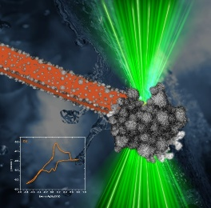
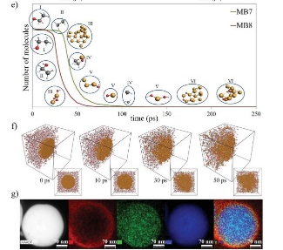
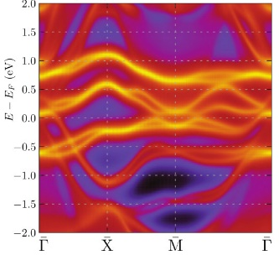
Fizyka materii skondensowanej
NO3
Główne kierunki badań
Badanie własności strukturalnych i magnetycznych układów metalicznych i molekularnych o zredukowanej wymiarowości.
Badania efektów entropowych, ciśnieniowych i magnetycznych materiałów molekularnych
Synteza i charakterystyka materiałów molekularnych w matrycach porowatych
Heterozłącza i materiały nanokompozytowe dla katalizy, produkcji wodoru i czystej energii
Magnetyzm
materiałów molekularnych
i nanostruktur
Badanie polimorfizmu, witryfikacji, amorfizacji oraz dynamiki wewnętrznej substancji organicznych
Badanie wpływu ograniczenia przestrzennego na procesy relaksacyjne i kinetykę krystalizacji w układach molekularnych
Fizyka materii miękkiej
Badanie oddziaływania wiązki jonów z komórkami nowotworowymi implementowanymi nanocząstkami i jej wpływu na ich własności biofizyczne i biochemiczne
Badania stabilności fizykochemicznej substancji leczniczych i polimorfizmu wybranych farmaceutyków
Badania biomateriałów
Zastosowanie fizyki jądrowej w badaniach materiałów
Wykorzystanie technik spektroskopowych anihilacji pozytonów do badania głębokościowego rozkładu defektów sieci krystalicznej
Badania własności fizycznych i chemicznych implantowanych materiałów metalicznych i półprzewodnikowych
Badanie nowych materiałów funkcjonalnych w warunkach ograniczenia przestrzennego z wykorzystaniem metod rozpraszania neutronów
Obliczeniowa teoria kwantowa fazy skondensowanej
Kwantowo-mechaniczne obliczenia własności materiałów i nanomateriałów
Modelowanie analityczne oraz komputerowe symulacje nanostrukturyzowanych cienkich warstw oraz układów makrospinowych
Modelowanie ultraszybkich procesów i przejść fazowych w materiałach pod wpływem impulsów promieniowania X
Współpraca międzynarodowa, m.in. z Uniwersytetami w Augsburgu, Hokkaido, Osace, Pizie, Leuven, Zurychu, Eindhoven, Genewie, z Instytutem Maxa Plancka, Centrum Helmholtza Drezno-Rosendorf, Oak Ridge National Laboratory, DESY, ILL, ERSF, KIT, ICJLab i licznymi ośrodkami naukowymi w Polsce.

Slide 7
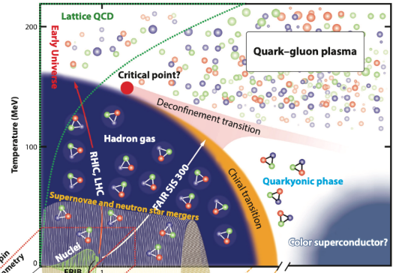
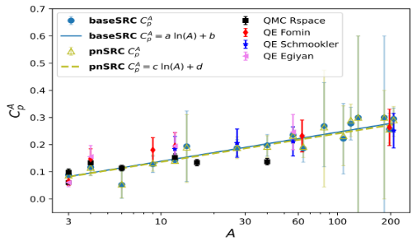
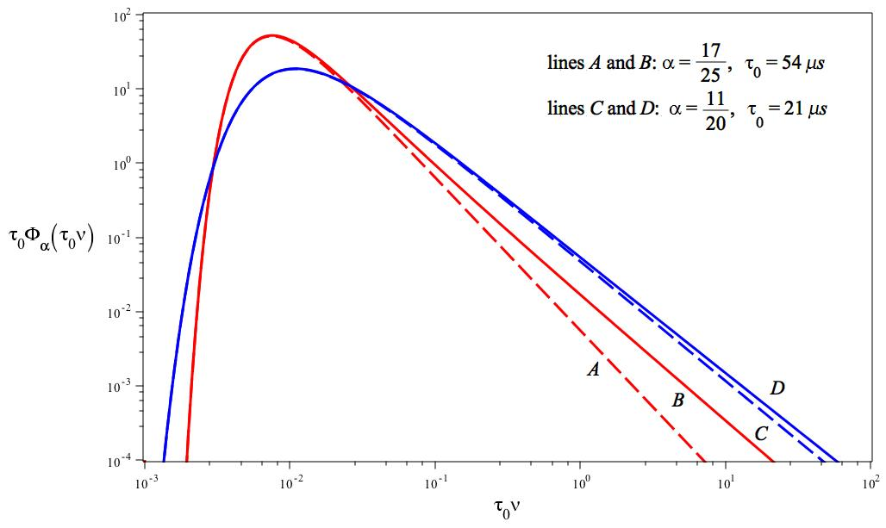
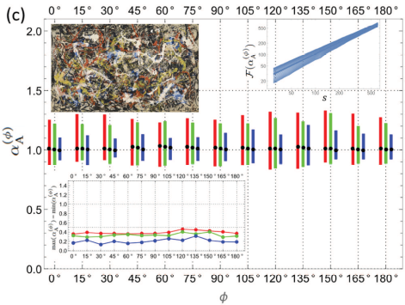
Fizyka teoretyczna
NO4
Główne kierunki badań
Fenomenologia i rachunki chromodynamiki kwantowej w powiązaniu z wynikami eksperymentalnymi
Modele efektywne oddziaływań silnych
Fizyka relatywistycznych zderzeń ciężkich jonów
Produkcja, dynamika i spektroskopia mezonów
Badanie struktury materii
Teoria cząstek elementarnych
Precyzyjne obliczenia teoretyczne, numeryczne i symulacje Monte Carlo prowadzone w ramach kwantowej teorii oddziaływań fundamentalnych
Badanie struktury hadronów przy użyciu informacji kwantowej
Matematyczne metody fizyki
Fenomenologiczny opis procesów relaksacji nie-Debyeowskiej
Prace badawcze dotyczące podstaw mechaniki kwantowej
Metodologia sieci złożonych i multifraktali
Rynki finansowe i układy społeczne
Zagadnienia lingwistyki ilościowej
Modelowanie mózgu oraz propagacji pandemii
Badanie nielokalnych korelacji kwantowych
Badanie układów złożonych

Slide 8
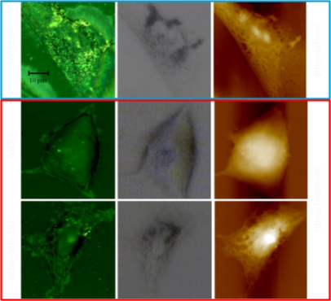
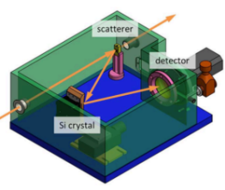
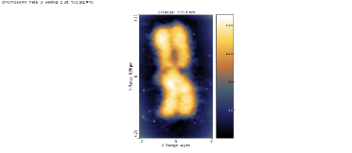
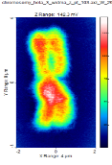
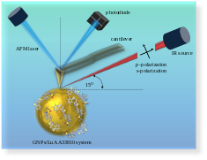
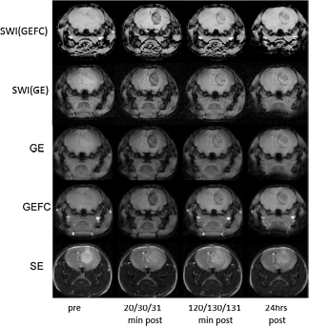
Badania interdyscyplinarne
NO5
Główne kierunki badań
RS
FT-IR
AFM-IR
MCF10A
prawidłowe
Obrazowanie spektroskopowe dla potrzeb radiobiologii, terapii i badań materiałowych
Badania uszkodzeń radiacyjnych komórek oraz oddziaływania promieniowania jonizującego i wybranych leków na organizmy żywe
Badania fizyczne układów złożonych
MCF7
nowotworowe
MDA-MB-231
Zastosowania spektroskopii rentgenowskiej
Badanie zmian układów biologicznych z użyciem promieniowania synchrotronowego i laserów na swobodnych elektronach
Badania dynamiki elektronów w molekułach
Badania mikrostruktur biologicznych
Badania m.in. z wykorzystaniem mikroskopu sił atomowych: własności elastycznych i mechanicznych komórek
Badania patologicznych zmian tkanek i komórek
Obrazowanie i spektroskopia magnetycznego rezonansu jądrowego (NMR)
Badania struktury i procesów fizjologicznych tkanek i narządów w stanach normalnych i patologicznych
Zastosowanie obrazowania i spektroskopii NMR do badań własności nośników leków, nowoczesnych środków kontrastowych i materiałów porowatych
Rozwój oprzyrządowania NMR

Slide 9
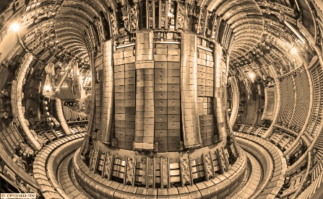
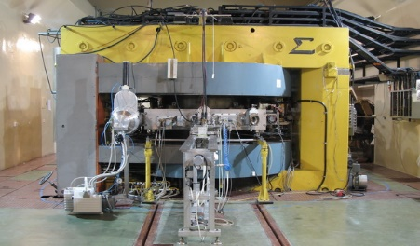
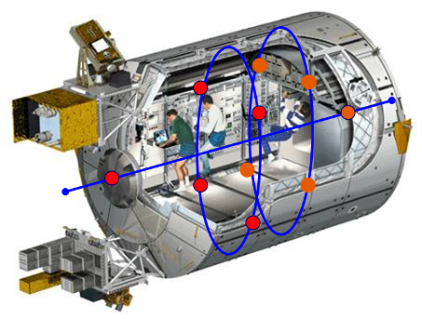
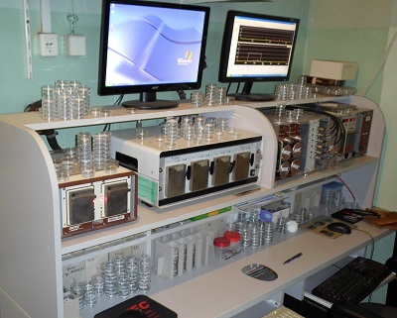
Zastosowania fizyki
NO6
Główne kierunki badań
Synteza termojądrowa, oddziaływanie neutronów
z materią, diagnostyka plazmy
Diagnostyka plazmy w dużych urządzeniach syntezy termojądrowej – tokamaki ITER, COMPASS-U, WEST
Modelowanie plazmy wysokotemperaturowej
Laboratorium neutronowe IFMIF-DONES, projekt modułu STUMM, modelowanie Monte Carlo
Wykorzystanie wiązek hadronowych w radioterapii
i badaniach radiacyjnych
Rozwój metod monitorowania i dozymetrii wiązek dla radioterapii protonowej
Napromienienia wiązkami protonowymi: materiału biologicznego, układów elektronicznych oraz próbek materiałowych
Dozymetria luminescencyjna, na ziemi i w kosmosie
Badanie zjawiska luminescencji, opracowanie nowych materiałów, detektorów i technik
Wykorzystanie detektorów luminescencyjnych w pomiarach dozymetrycznych m.in. na orbicie Ziemi i w misjach międzyplanetarnych
Promieniowanie
w środowisku, badania dla energetyki jądrowej i klimatu
Spektrometrie mas i α, β, γ wysokiej czułości
Monitoring i badanie skażeń promieniotwórczych środowiska, ocena narażenia na promieniowanie populacji
Badanie zmian klimatu przez określenie transportu radionuklidów w środowisku

Slide 10
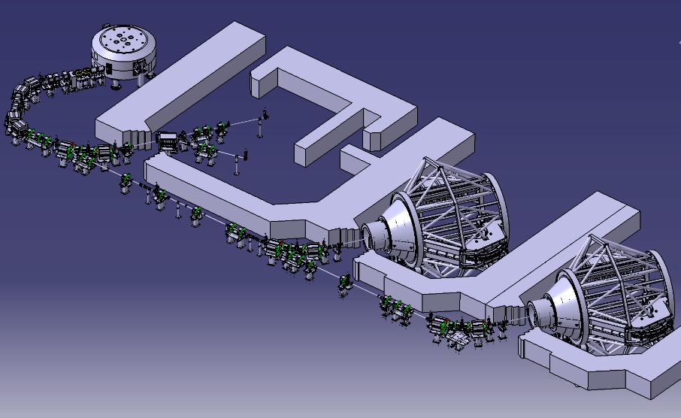

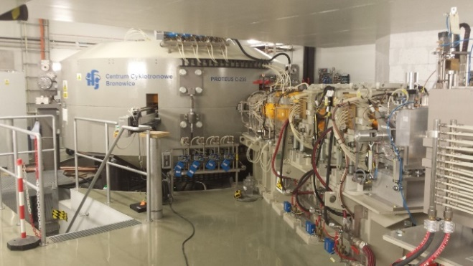
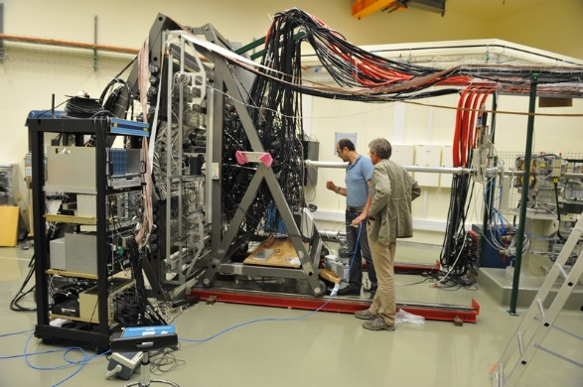
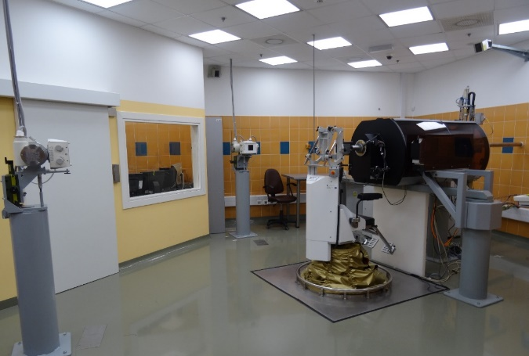

Centrum Cyklotronowe Bronowice
CCB
Cyklotron Proteus C-235
Hala eksperymentalna
Systemy TPS/OIS
Tomograf komputerowy
Dozymetria i kontrola jakości
Cyklotron AIC 144
Hala terapii oka
2 stanowiska gantry z wiązka skanującą

Slide 11
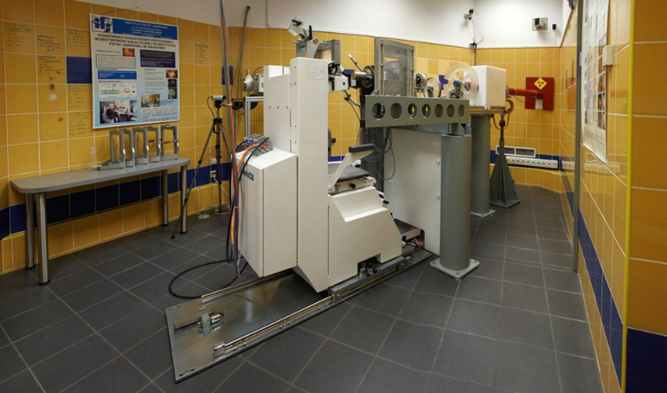
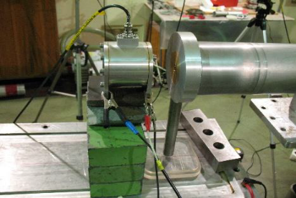
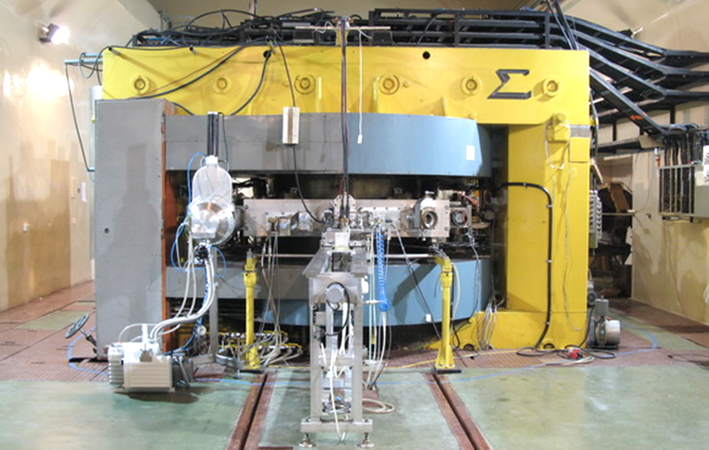
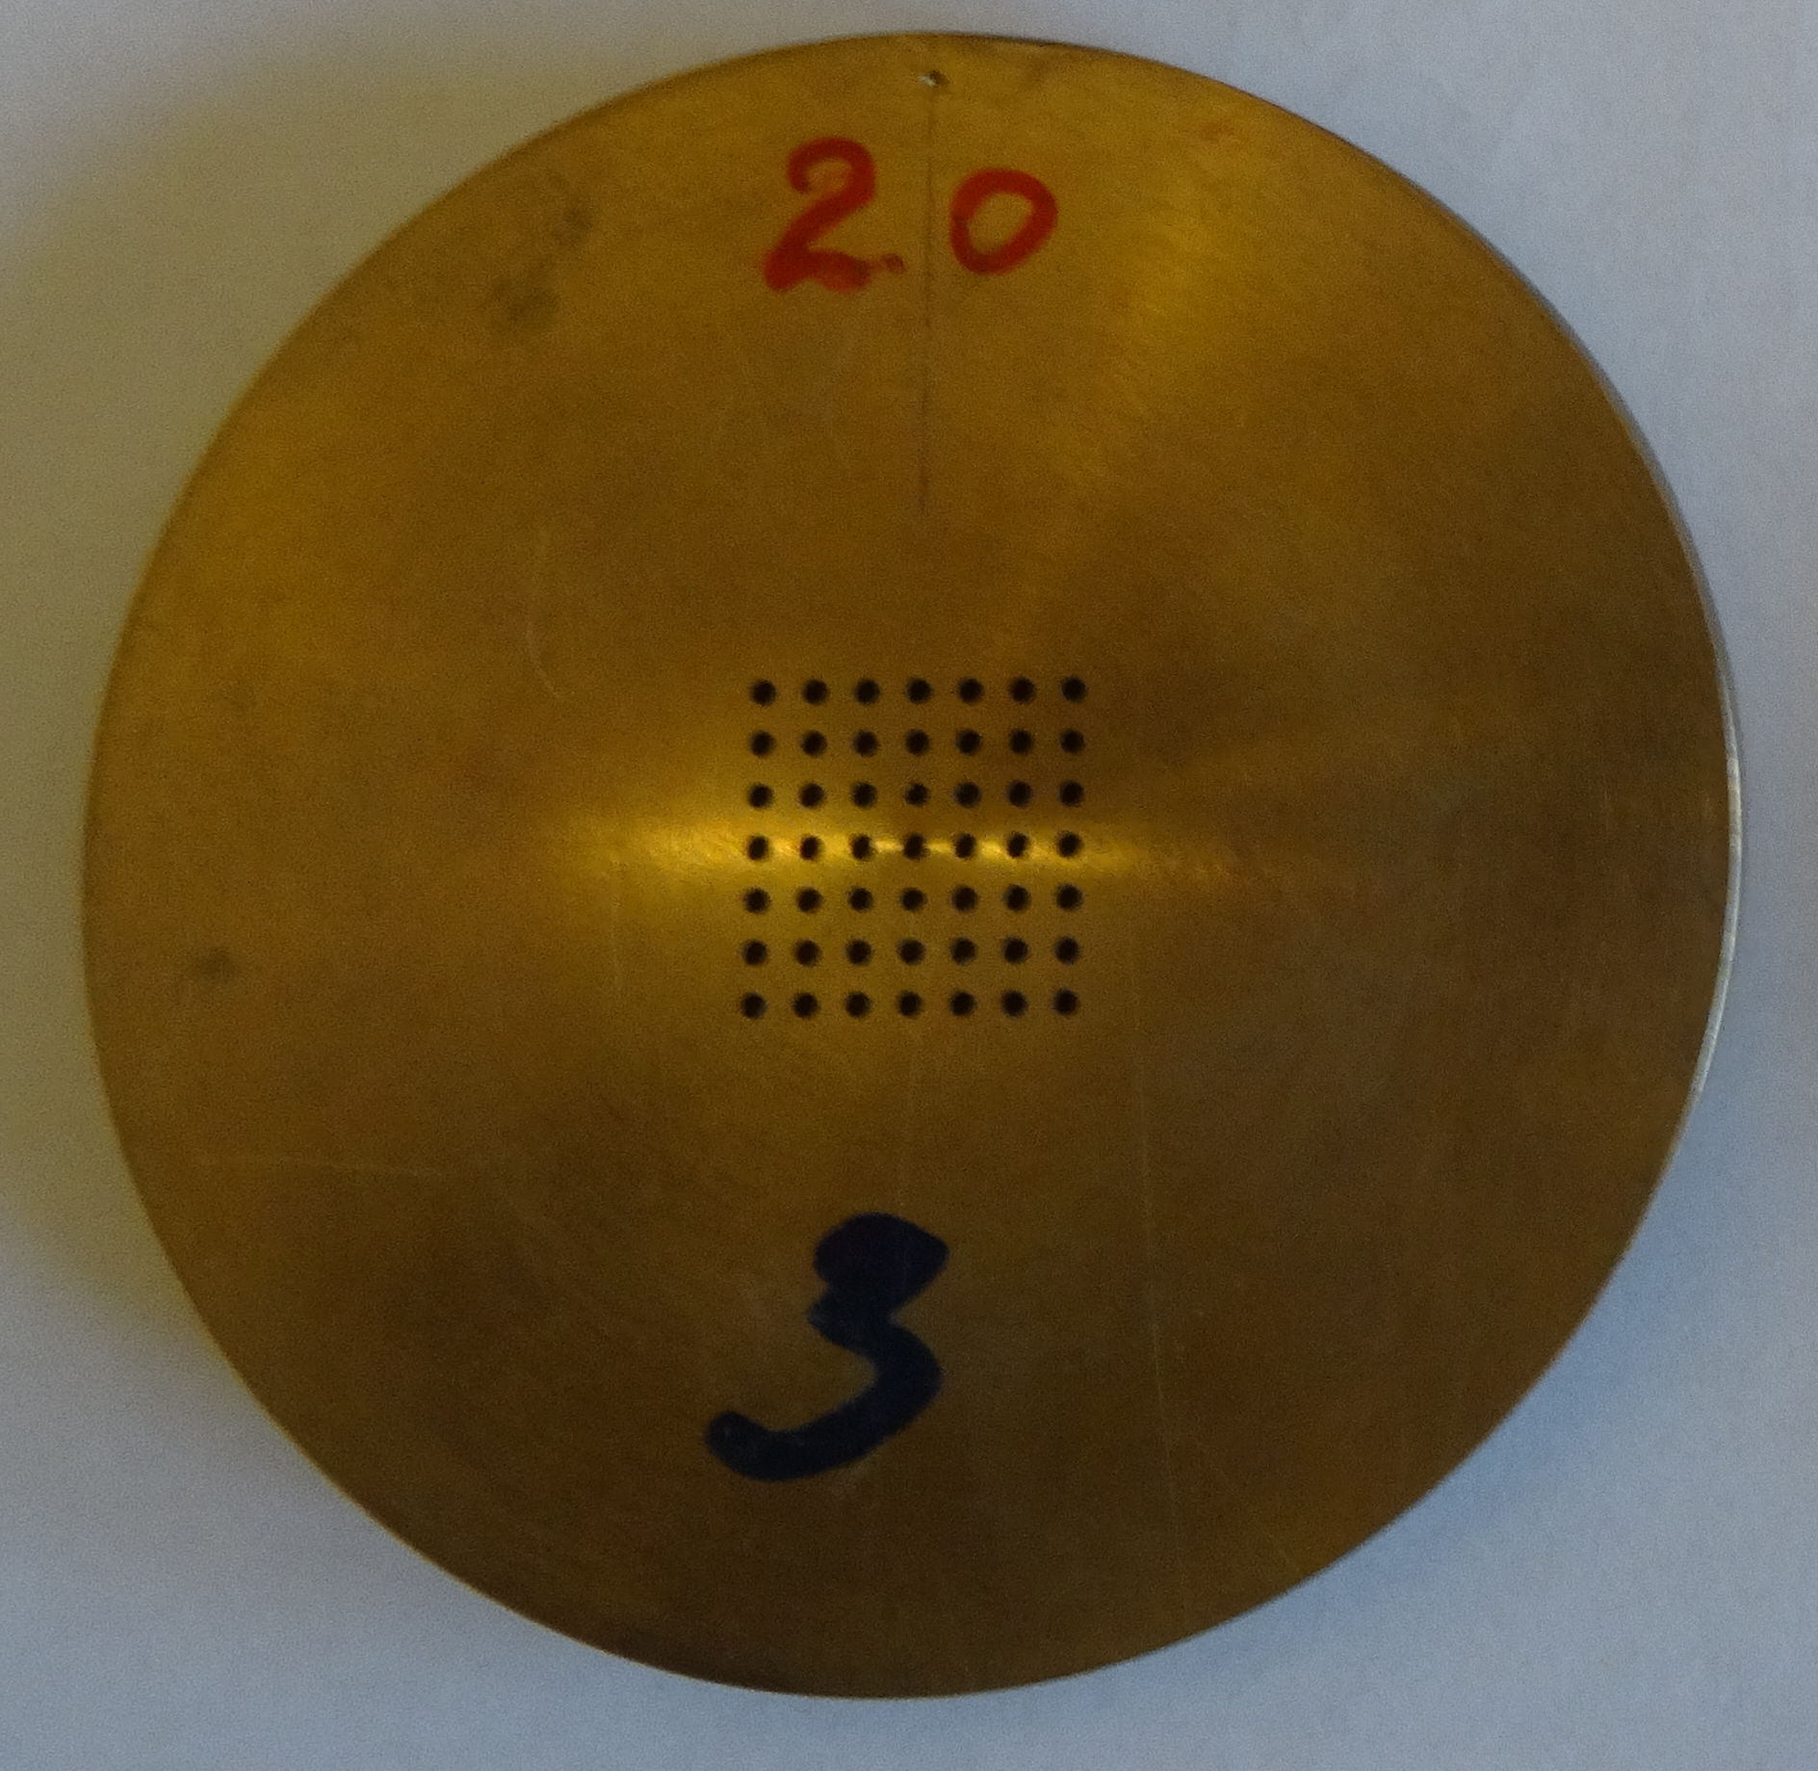
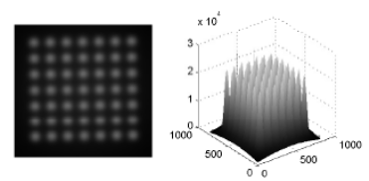
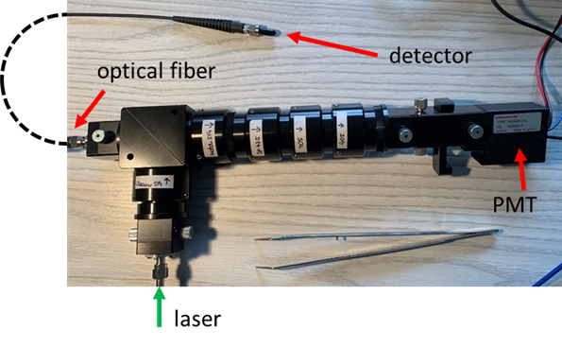
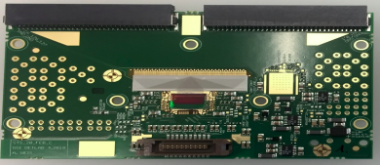
Zastosowania fizyki – cyklotron AIC-144
Linia do produkcji izotopów radioaktywnych
Prąd wiązki: < 100nA;
Stanowisko do precyzyjnej protonoterapii oka
Stanowisko do pomiarów z wiązką
o dużej intensywnosci
prąd wiązki: 2nA – 100nA;
dawka promieniowania do 50 Gy/s
pole napromieniania d < 12 cm;
Cyklotron AIC-144:
Energia wiązki protonów 60 MeV; prąd wiązki 80 nA
Terapia “siatkowa” protonami –
w celu zmniejszenia skutków ubocznych leczenia
Testy detektorów i dozymetrów
Testy układów elektronicznych wykorzystywanych w statkach kosmicznych

Slide 12
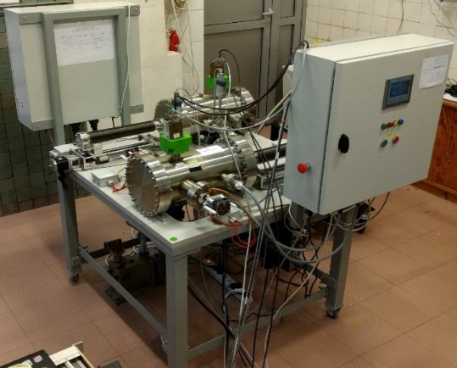
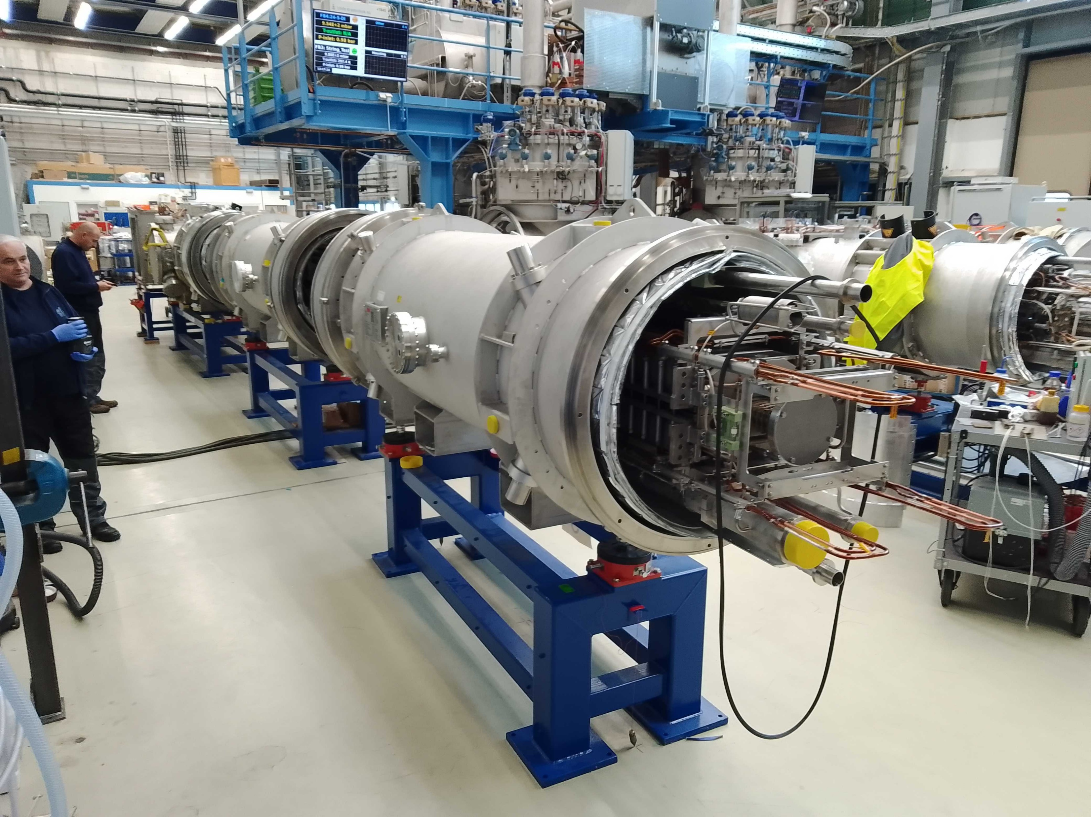
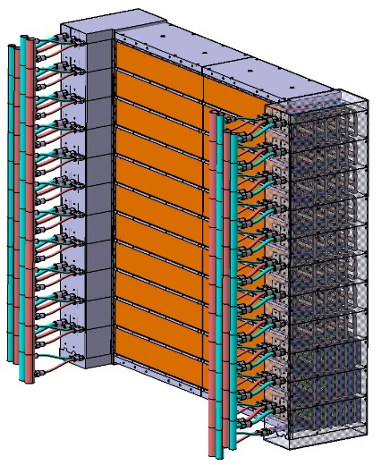
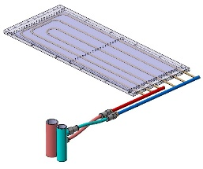
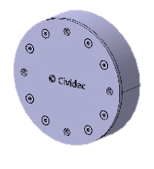
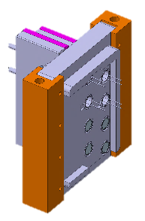
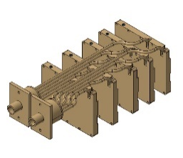
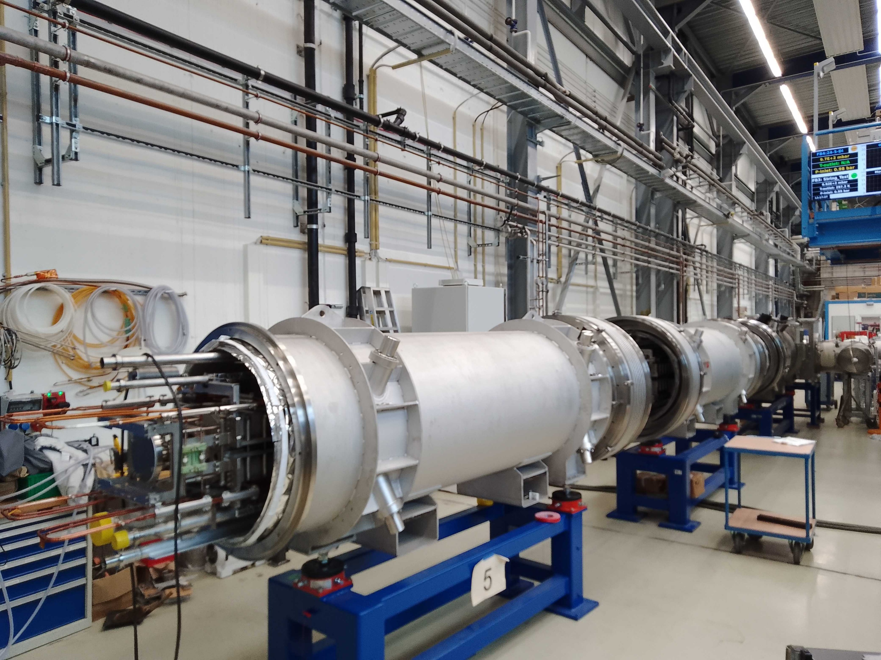
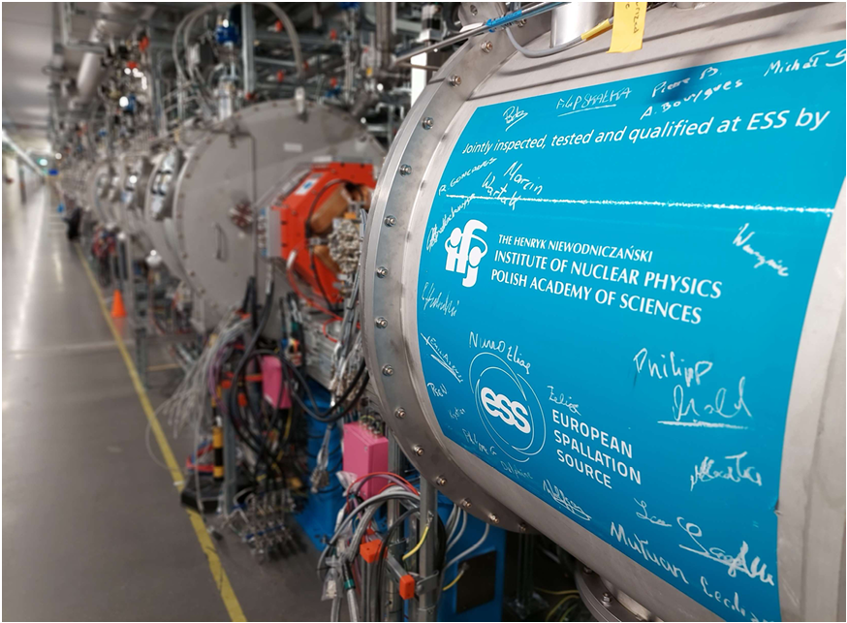
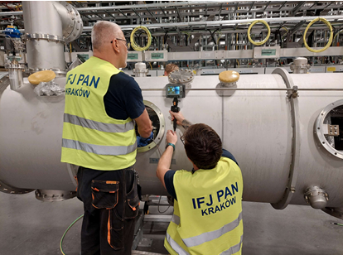


DZIAŁ BUDOWY APARATURY I INFRASTRUKTURY NAUKOWEJ (DAI) Wybrane projekty w realizacji
Tests dla ITER
Instalacja modułów SIS100 (GSI)
Udział w ALICE(FoCal)
(feedthrough, diamond detectors)
Dedykowany system chodzenia
Stanowisko zbudowane w IFJ PAN
Testowanie kriomodułów dla ESS
DESIGN
PRODUCTION
TEST
DELIVERY
31 kriomodułów przewidzianych do przetestowania
Budowa lokalnej infrastruktury do badania nadprzewodników
Udział w ATLAS
Dedykowany układ chłodzenia
45 dedykowanych jednostek.
Inspekcja oraz przygotowanie modułów do instalacji w tunelu. 13 spoke cryomodules.
DESIGN
PRODUCTION
TEST
DELIVERY
W uruchamianiu

Slide 13


KISD - środowiskowa interdyscyplinarna szkoła doktorska powstała 6 maja 2019 r.
instytuty PAN:
  Instytut Fizyki Jądrowej (jednostka wiodąca)
  Instytut Katalizy i Fizykochemii Powierzchni
  Instytut Farmakologii
  Instytut Metalurgii i Inżynierii Materiałowej
  Instytut Mechaniki Górotworu
  Instytut Gospodarki Surowcami Mineralnymi i Energią
Akademia Górniczo-Hutnicza
  Wydział Fizyki i Informatyki Stosowanej;
  Wydział Inżynierii Materiałowej i Ceramiki
KISD kształci i przygotowuje do uzyskania stopnia naukowego doktora w następujących dyscyplinach:
nauki fizyczne
nauki chemiczne
nauki medyczne
nauki farmaceutyczne
inżynieria materiałowa
inżynieria środowiska, górnictwa i energetyki.
KISD w liczbach
114. doktorantów lat I-IV; spośród nich 30 osób to obcokrajowcy.
11. doktorantów realizuje Doktorat Wdrożeniowy (MEiN);
15. kolejnych jest stypendystami projektów Preludium Bis, Sonata Bis i Opus (NCN).

Slide 14










Promocja nauki
Małopolska Noc Naukowców
Festiwal Nauki i Sztuki w Krakowie
Piknik Naukowy Polskiego Radia i Centrum Nauki Kopernik
Piknik Naukowy Polskiej Akademii Nauk
Śląski Festiwal Nauki Katowice
Małopolski Festiwal Innowacji
Dzień Otwarty IFJ PAN dla studentów
Dzień Dziecka w IFJ PAN
Pokazy popularnonaukowe dla dzieci i młodzieży
Konkursy: QuickPhysX, Łowcy Cząstek
Naukowcy w Szkołach
Aktywność w mediach społecznościowych
Doniesienia EurekAlert!
(ok. 15 rocznie)
Zwiedzanie Instytutu
Filmy popularnonaukowe na kanale YT
Wydawnictwo „Niech ci fizyka nie umyka”
Warsztaty „Int. Masterclasses, Hands on Particle Physics”
Praktyki studenckie „IFJ PAN Particle Physics Summer Student Programme”
Kanapa Fizyków
Projekty popularnonaukowe MNiSW i NAWA
Małopolskie Centrum Nauki COGITEON
Współpraca z Generatorem Nauki GEN w Jaśle
Wojewódzki Dom Kultury w Rzeszowie Podkarpackie Centrum Nauki „Łukasiewicz”
The European Particle Physics Communication Network (EPPCN)
International Particle Physics Outreach Group IPPOG Collaboration
Patronat na szkołami i placówkami oświatowymi w powiecie brzeskim
Zespół ds. Popularyzacji Badań Naukowych
Zespół ds. Popularnonaukowych
Koordynatorzy wydarzeń

Slide 15


























Współpraca międzynarodowa
Realizacja międzynarodowych projektów
15

